Slide 1

MỸ THUẬT 7

Slide 2

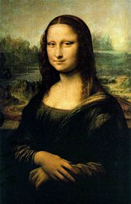
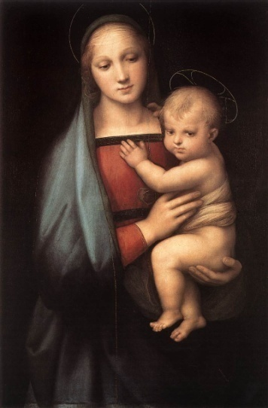

Bài - Thường thức mỹ thuật
MỘT SỐ TÁC GIẢ, TÁC PHẨM TIÊU BIỂU
CỦA MỸ THUẬT Ý THỜI KỲ PHỤC HƯNG

Slide 3
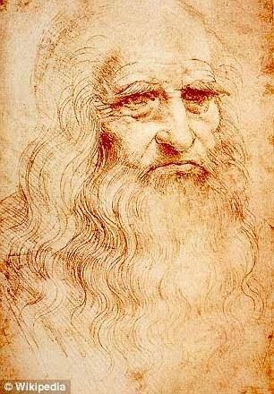
TTMT
MỘT SỐ TÁC GIẢ, TÁC PHẨM TIÊU BIỂU
CỦA MỸ THUẬT Ý THỜI KỲ PHỤC HƯNG
I. Một số tác giả tiêu biểu
Họa sĩ Leonardo da vinci
(1452 - 1520)
- Ông sinh ngày 15/4/1452 tại Anchiano (Ý), ông mất năm 1520 tại Amboise (Pháp)
- Là một thiên tài về nhiều lĩnh vực: Kiến trúc sư, nhà điêu khắc, họa sĩ, nhà lý luận, nhà bác học tài năng.
- Con người trong tranh của ông được diễn tả sống động, chân thực và rất gợi cảm.

Slide 4
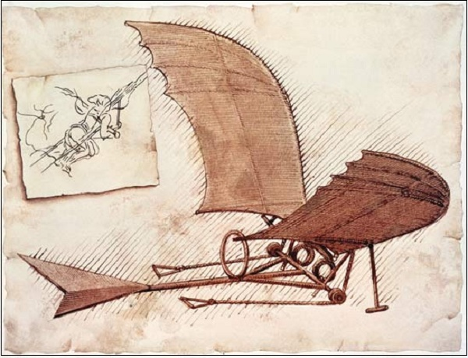
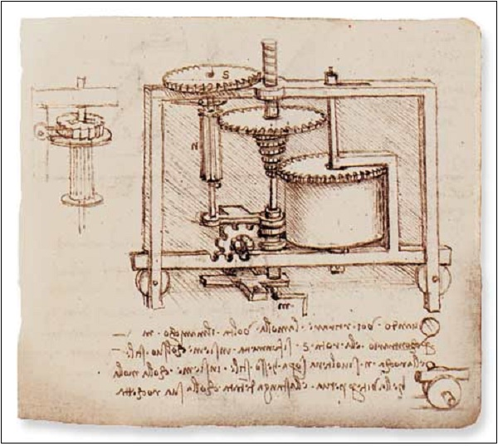
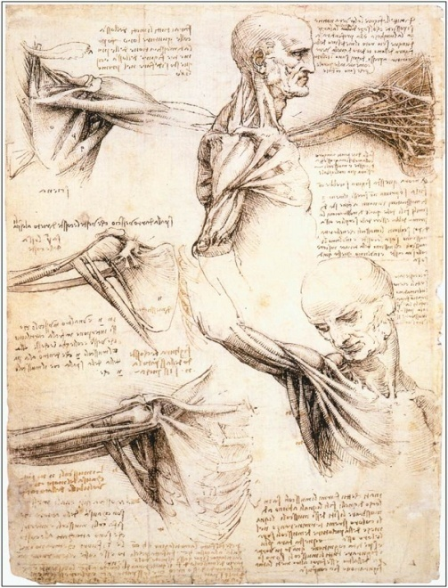
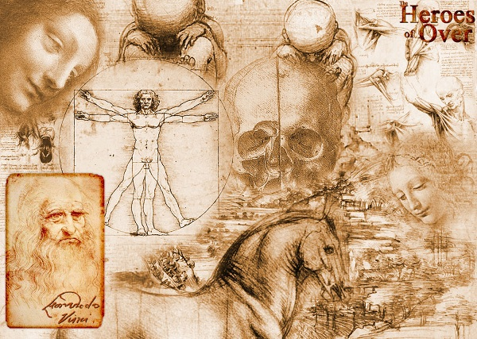
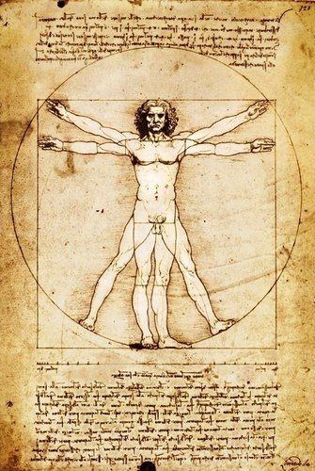

Slide 5
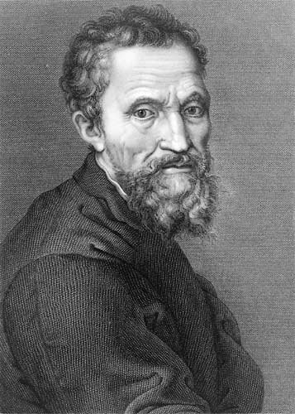
2. Họa sĩ Michelangelo (1475 - 1564)
- Ông sinh năm 1475 trong một gia đình công chức ở Cáp-re-dơ (Ý).
- Là nhà thơ, kiến trúc sư, họa sĩ, nhà điêu khắc thiên tài.
- Những tác phẩm của ông phản ánh sâu sắc mâu thuẫn của thời đại.

Slide 6
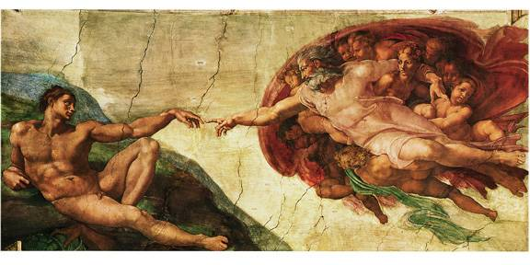
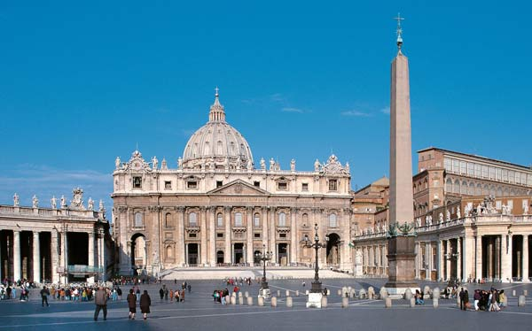
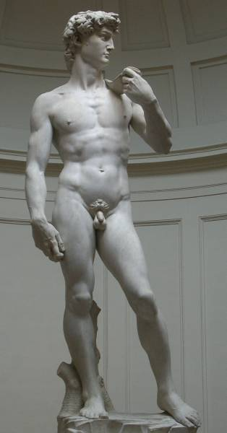
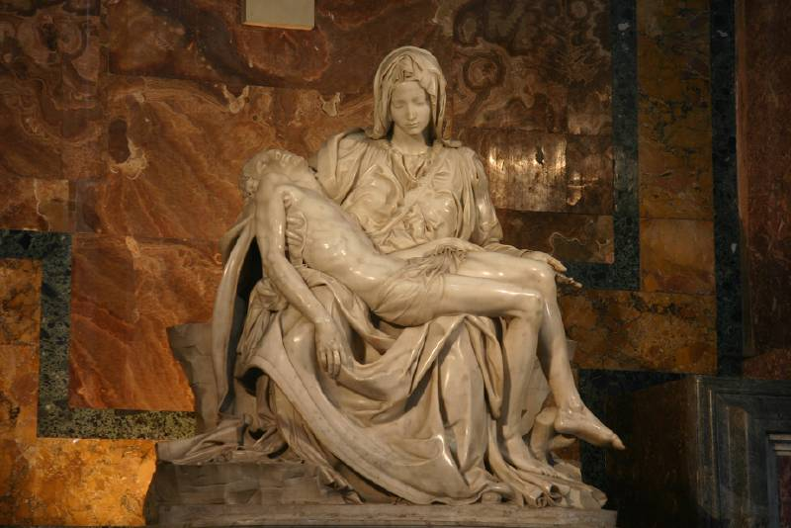
Chúa tạo ra A đam (Sơn dầu)
Vương cung thánh đường Thánh Phêrô, Vatican
Tượng Đavit
Tượng Pi-ét-ta

Slide 7
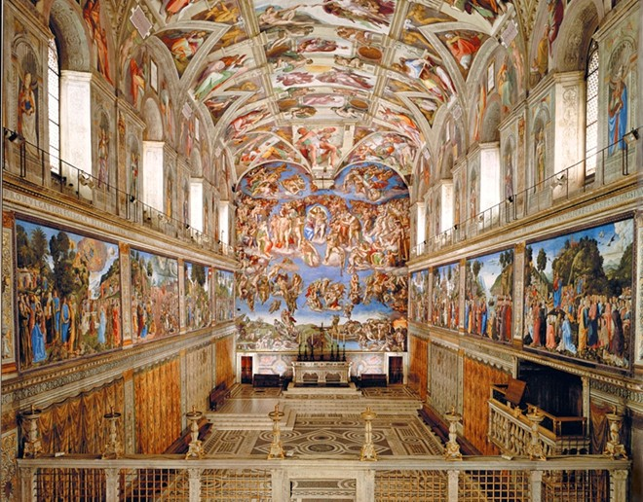
Trần nhà thờ Sistine

Slide 8
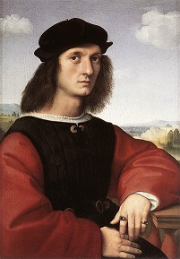
3. Họa sĩ Raphael (1483 - 1520)
- Ông sinh năm 1483 tại Uốc - bi - nô (Ý).
- Là một họa sĩ tài năng, nổi tiếng rất sớm ở Phờ - lo - răng - xơ
- Sự nghiệp của ông vừa đồ sộ, vừa đa dạng. Tác phẩm của ông rất trong trẻo, nền nếp với các nhân vật nữ dịu dàng.

Slide 9
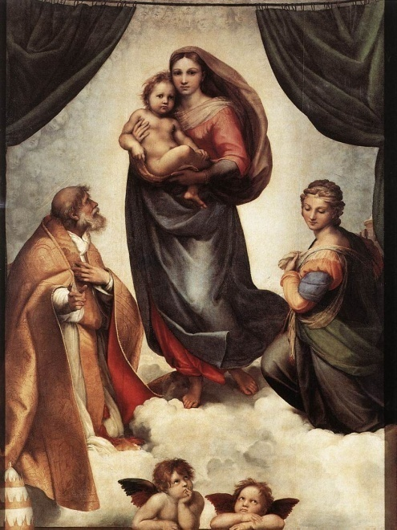
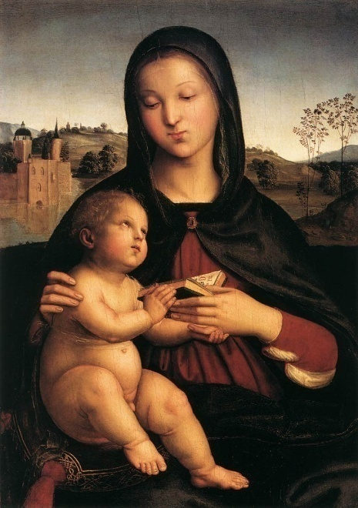

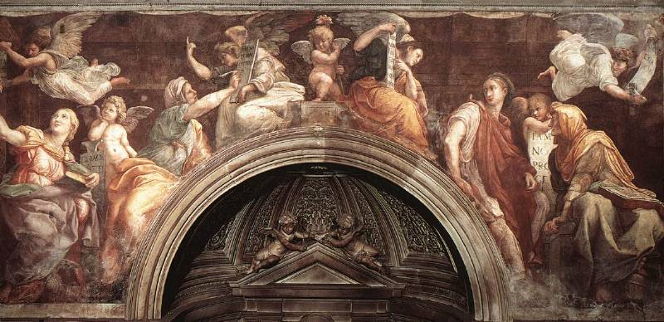
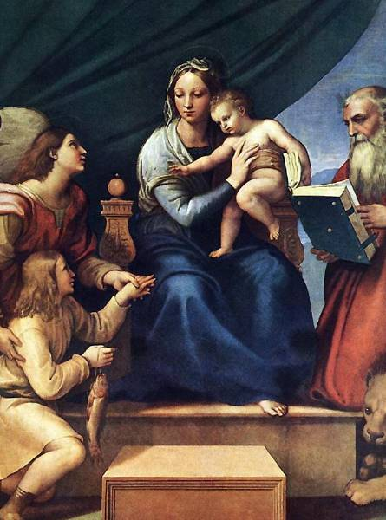
Đức mẹ ở nhà thờ Sistine
Đức mẹ và chúa hài đồng
Đức mẹ của Đại công tước
Bích họa ở điện Sistine
Đức mẹ Madona

Slide 10
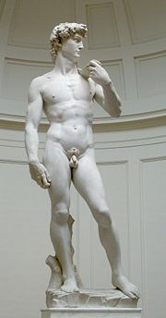
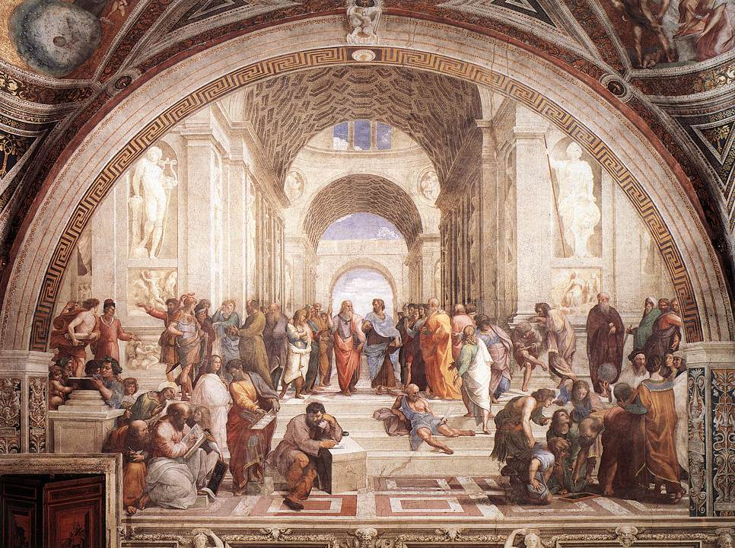
MỘT SỐ TÁC GIẢ, TÁC PHẨM TIÊU BIỂU
CỦA MỸ THUẬT Ý THỜI KỲ PHỤC HƯNG
TTMT
II. Một số tác phẩm tiêu biểu:
Mô na li da
(Lê ô na dờ vanh xi)
2. Trường học Aten
(Ra pha en)
3. Tượng Đa vít
(Mi ken lăng giơ)

Slide 11
1. Mô na li da (Leonardo da vinci)
Sáng tác | Năm 1503
Chất liệu | Sơn dầu
Nội dung | Bức tranh miêu tả vẻ đẹp đôn hậu của nàng mô na li da với mụ cười thần bí.
Nghệ thuật | Mô-na Li-da được diễn tả rất sinh động, đầy sinh khí với một thế giới nội tâm phức tạp Con người trong tranh được đặt giữa thiên nhiên, là trung tâm của vũ trụ

Slide 12
2. Tượng Đa vit - Michelangelo
Sáng tác | Năm 1501 - 1503
Chất liệu | Tượng đá cẩm thạch cao 5.5m.
Nội dung | Thể hiện một thiếu niên đang đứng nghỉ ngơi vẫn thể hiện được khí phách kiên cường quả cảm.
Nghệ thuật | Mọi tỉ lệ trong bức tượng đều đạt đến sự mẫu mực của tỉ lệ giải phẫu cơ thể người tạo nên một vẻ đẹp hoàn chỉnh trong một tác phẩm nghệ thuật.

Slide 13
3. Trường học Aten - Raphael
Sáng tác: Sáng tác khoảng năm 1510-1512
Chất liệu: Bích họa
Nội dung: Nổi bật giữa khung cửa vòm là cuộc tranh luận giữa hai nhà triết học Pla-tông vàà A-ri-xtốt, xung quanh là các nhà khoa học, thiên văn học, triết học đang mải mê theo dõi.
Nghệ thuật: Hình tượng đặc trưng khái quát mô tả thời kỳ hoàng kim của lịch sử văn hóa nhân loại

Slide 14


HƯỚNG DẪN TỰ HỌC
- Xem lại bài. Thực hiện sơ đồ tư duy bài học.
Chuẩn bị bài mới: “Tranh phong cảnh”. Chuẩn bị giấy và màu,…

